Slide 1


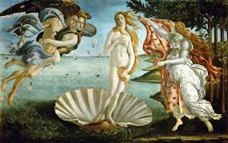
Cours 1 :
Particules, ondes et atomes

Slide 2
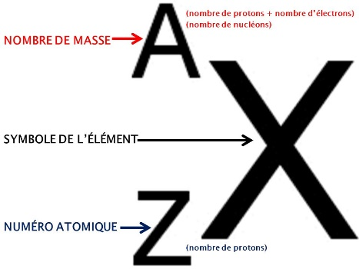
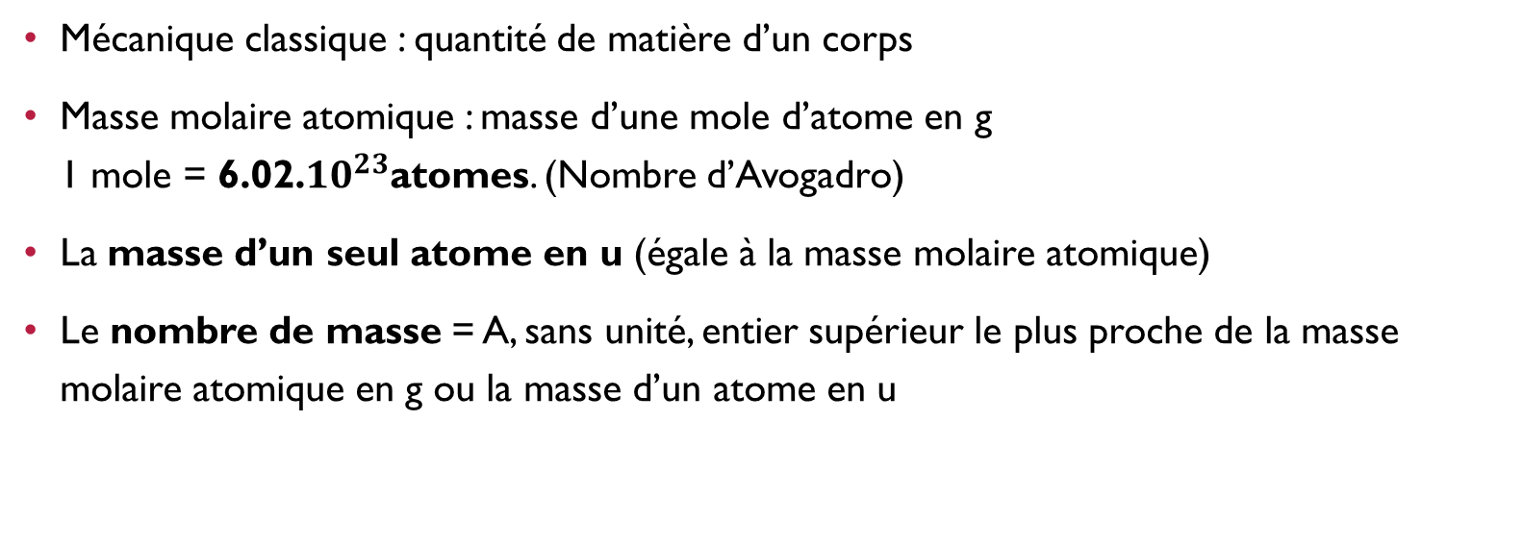
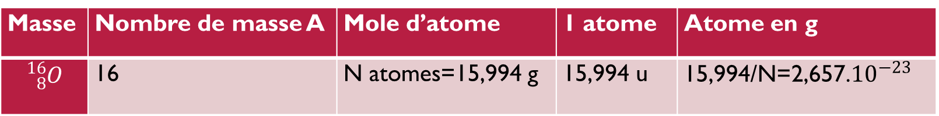
I/ Masse et énergie
Mécanique classique : quantité de matière d’un corps
Masse molaire atomique : masse d’une mole d’atome en g
1 mole = 6.02.${10}^{23}$atomes. (Nombre d’Avogadro)
La masse d’un seul atome en u (égale à la masse molaire atomique)
Le nombre de masse = A, sans unité, entier supérieur le plus proche de la masse molaire atomique en g ou la masse d’un atome en u
Masse | Nombre de masse A | Mole d’atome | 1 atome | Atome en g
$${}_{8}^{16}O$$ | 16 | N atomes=15,994 g | 15,994 u | 15,994/N=2,657.${10}^{−23}$

Slide 3

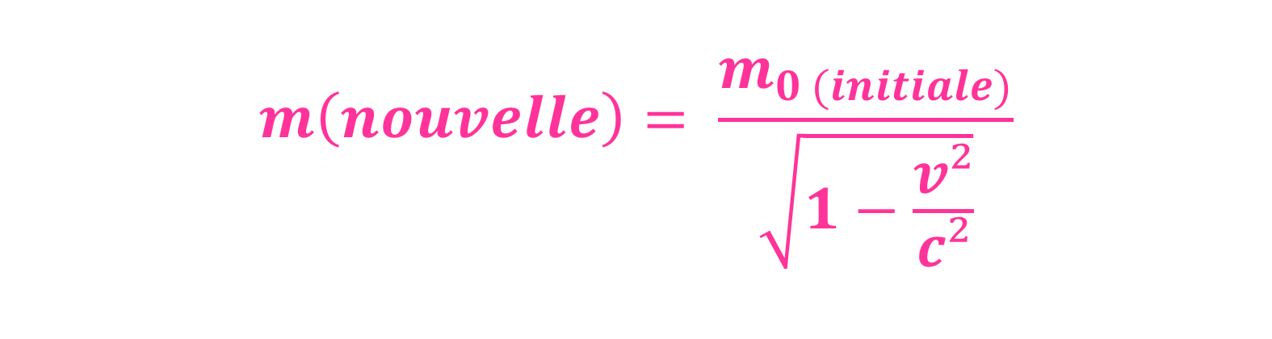
I/ Relation masse/energie
En mécanique quantique, Einstein décrit la masse comme une forme d’énergie.
La masse d’une particule n’est pas constante et peut être considérée comme relativiste.
L’énergie se transforme en masse.
$$m\left(nouvelle\right)= \frac{m_{0 (initiale)}}{\sqrt{1−\frac{v²}{c²}}}$$

Slide 4
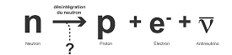
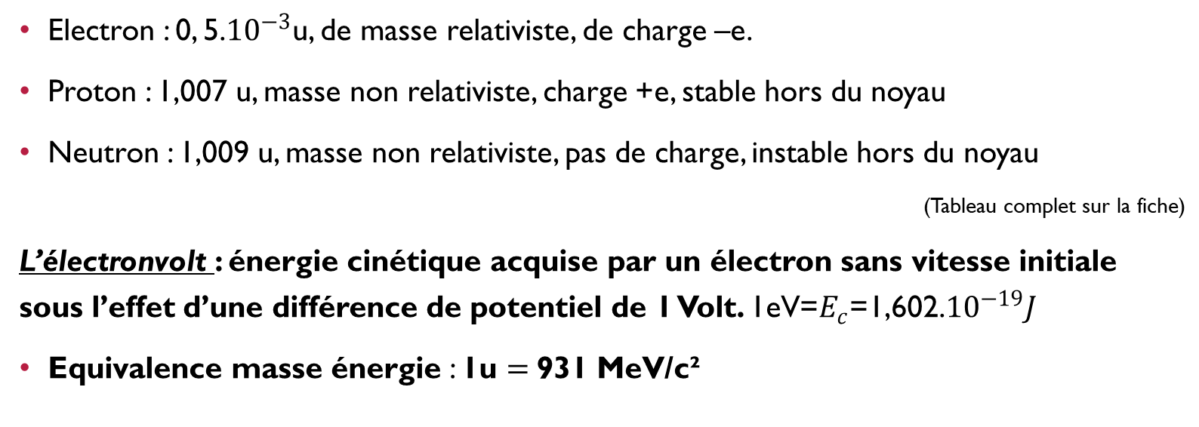
II/ Particules matérielles :
Electron : 0, 5.${10}^{−3}$u, de masse relativiste, de charge –e.
Proton : 1,007 u, masse non relativiste, charge +e, stable hors du noyau
Neutron : 1,009 u, masse non relativiste, pas de charge, instable hors du noyau
(Tableau complet sur la fiche)
L’électronvolt : énergie cinétique acquise par un électron sans vitesse initiale sous l’effet d’une différence de potentiel de 1 Volt. 1eV=$E_{c}$=1,602.${10}^{−19}J$
Equivalence masse énergie : 1u $=$931 MeV/c²
+ 0,78MeV

Slide 5
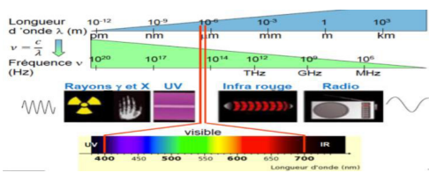
III/ Rayonnement électromagnétique (REM) :
Ondes : résultent de la propagation d’un champ électrique et d’un champ magnétique qui vibrent en phase perpendiculaires l’un par rapport à l’autre qui se déplacent à la vitesse de la lumière.
Fréquence et longueur d’onde sont inversement proportionnelles.

Slide 6
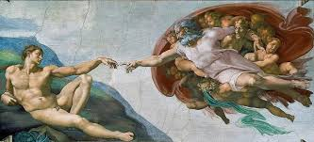

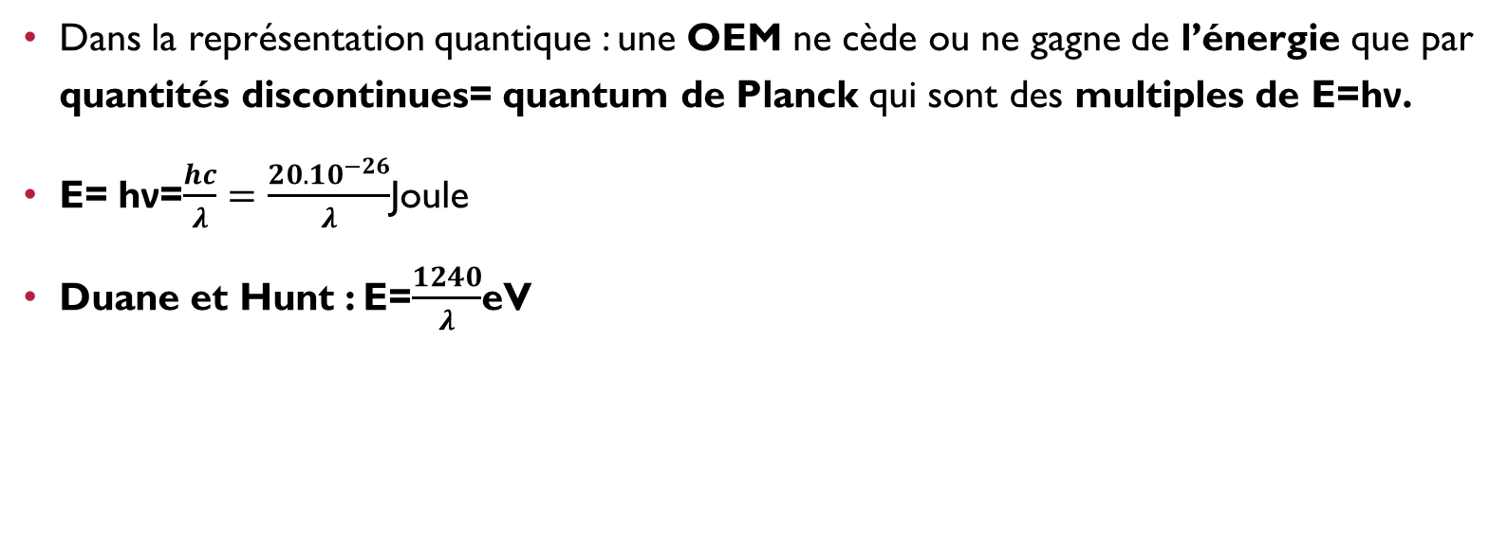
III/ Rayonnement électromagnétique (REM) :
Dans la représentation quantique : une OEM ne cède ou ne gagne de l’énergie que par quantités discontinues= quantum de Planck qui sont des multiples de E=hν.
E= hν=$\frac{hc}{λ}=\frac{20{.10}^{−26}}{λ}$Joule
Duane et Hunt : E=$\frac{1240}{λ}$eV

Slide 7
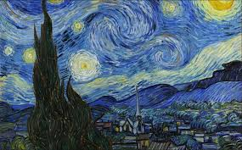
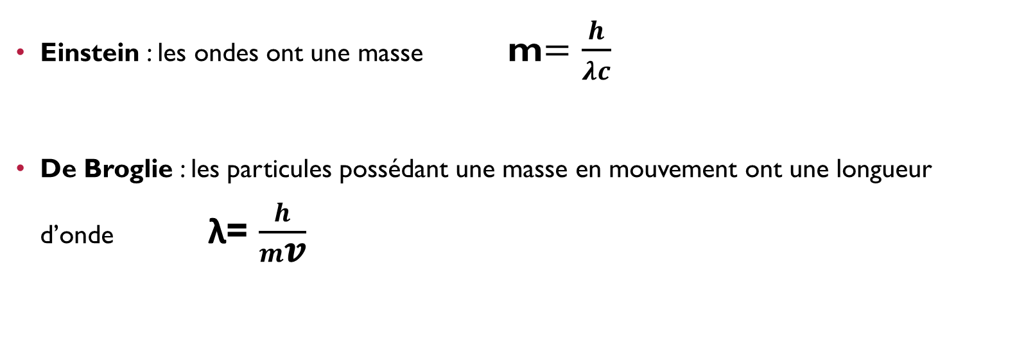
IV/ Dualité onde-particule :
Einstein : les ondes ont une masse m$=\frac{h}{λc}$
De Broglie : les particules possédant une masse en mouvement ont une longueur d’onde λ= $\frac{h}{m\text{v}}$

Slide 8
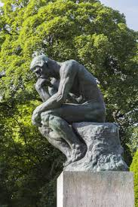
V/ Structure électronique :
Rutherford (1911) : expérience de la feuille d’or
  Structure lacunaire de la matière
  Modèle planétaire
Bohr (1913) : les électrons sont sur des orbites bien définies
  L’intensité de liaison des électrons dépend de la couche

Slide 9
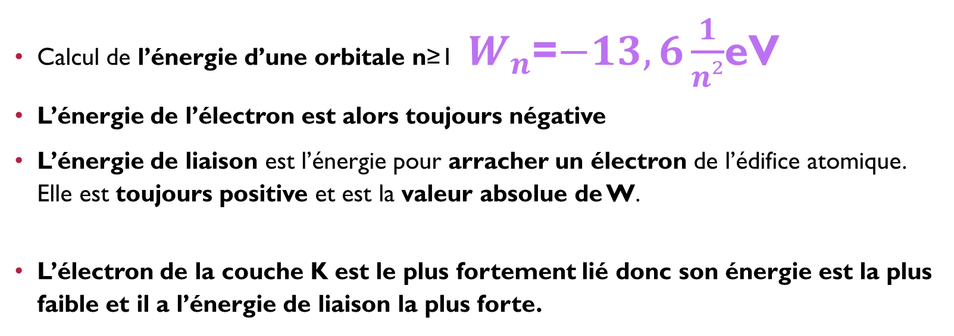
Conséquences du modèle de Bohr sur l’énergie de l’électron
Calcul de l’énergie d’une orbitale n≥1 $W_{n}$=$−13,6\frac{1}{n²}$eV
L’énergie de l’électron est alors toujours négative
L’énergie de liaison est l’énergie pour arracher un électron de l’édifice atomique. Elle est toujours positive et est la valeur absolue de W.
L’électron de la couche K est le plus fortement lié donc son énergie est la plus faible et il a l’énergie de liaison la plus forte.

Slide 10

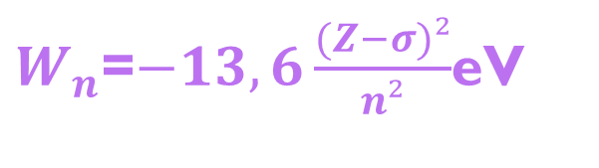
Généralisation à n’importe quel électron :
Le nuage électronique entraine un effet écran que l’on intègre à la formule :
Z→ numéro atomique
σ→effet écran
n→couche électronique ≥1
$W_{n}$=$−13,6\frac{(Z−σ)²}{n²}$eV
Oui, oui, c’est votre merveilleux tuteur de biomol
YANOUSA

Slide 11
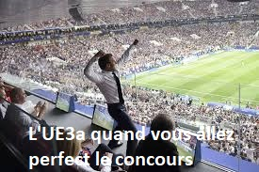
Retenir +++ (évidemment tout est à connaitre mais ça c’est +++)
Savoir calculer les masses avec les bonnes unités
Connaitre la relation masse-énergie
Connaitre les particularités de chaque particule
Connaitre l’ordre des OEM
Calculer l’énergie d’une onde
Calculer l’énergie d’un électron

Slide 12
Quelques QCM
Connectez vous à Socrative.
Salle :
FUSHUE3A

Slide 13
QCM 1 : L’argon (Z=18) a une masse atomique de 39,948 g. N = 6.02 x 10^23
Le nombre de masse de l’argon est 40
Le noyau est composé de 18 neutrons et 22 protons
La masse d’un atome est de 39,948 u
La masse d’un atome est de 5,4 x 10^-23 g
Tout est faux.

Slide 14
QCM 1 : AC
Vrai : on arrondit à l’entier supérieur
Faux : c’est l’inverse
Vrai
Faux : Masse d’1 mole d’atomes / N (nombre d’Avogadro) = 39,948 / 6.02 x 1023 = 6,6 x 10^-23 g
Faux

Slide 15
QCM 2 : Classez dans le bon ordre les oem selon leur fréquence
Micro-onde<IR<visible<UV<RX
RX > visible> UV> micro-onde
Micro-onde>UV>visible>RX
RX>UV>IR>ondes radio
Tout est faux.

Slide 16
QCM 2 : AD

Slide 17
QCM 3 : Calculez l’énergie d’un électron en ev de la couche M du scandium (Z= 21 )avec une constante d’écran de 12
-136
122,4
-127,6
136
-122,4

Slide 18
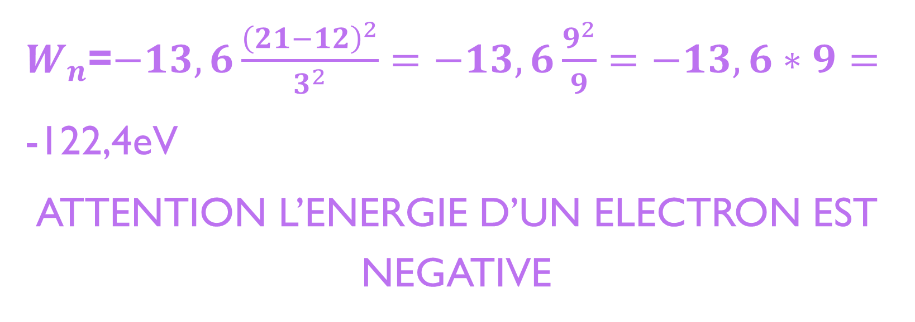
QCM 3: E
$W_{n}$=$−13,6\frac{{\left(21−12\right)}^{2}}{3^{2}}=−13,6\frac{9^{2}}{9}=−13,6∗9=$
-122,4eV
ATTENTION L’ENERGIE D’UN ELECTRON EST NEGATIVE

Slide 19

MERCI Pour votre attention
Suite avec le cours 2 par mon merveilleux co-tut Gio²r
Pour vous motiver voici votre tuteur d’histo qui se fait des pates à 2h du matin :

